Slide 1
Meine Homepage:
Herzlich willkommen!
www.rogerliebi.ch
Veranstaltungskalender
Mehr als 100 Skripte zum Gratis-Download
Shop: CDs, Bücher
etc.

Slide 2
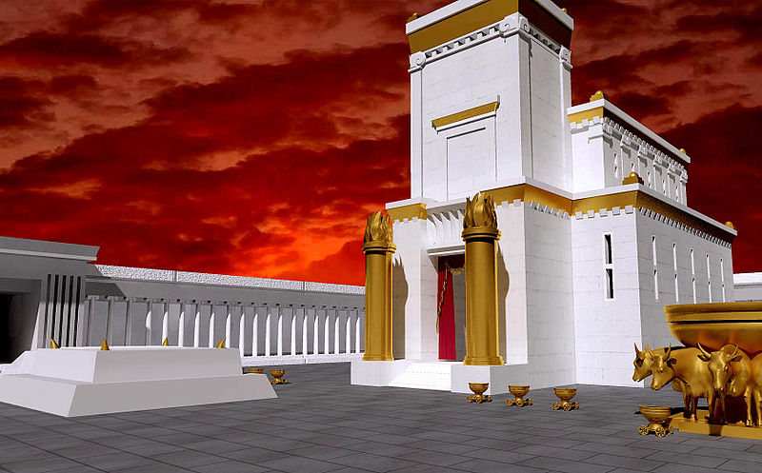



FB

Slide 3
Einleitung
Gemäss 1Kön 9,15 war Salomo als grosser Bauherr an vier strategisch besonders wichtigen Orten tätig gewesen:
« Und dies ist die Sache mit der Fron, welche der König Salomo aushob, um (1) das Haus des HERRN zu bauen und (2) sein Haus und (3) den Millo und (4) die Mauer von Jerusalem, und (5) Hazor und (6) Megiddo und (7) Gezer. »

Slide 4
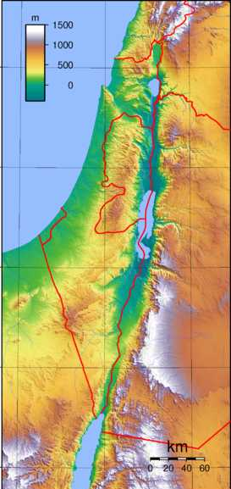
FB
Hazor
.
.
Megiddo
.
.
Gezer
Jerusalem

Slide 5
Einleitung
Welche Überreste von Salomos Werk sind im 20. und 21. Jh. ausgegraben worden?
Wir begeben uns auf eine spannende Spurensuche mit überraschenden Resultaten, welche die Glaubwürdigkeit der Bibel untermauern und sogar überraschende Beiträge lieferen, um die Bibel besser zu verstehen! So entspricht z.B. das Design der Stadttore in Hazor, Megiddo und Gezer dem Design der 6 Zugangstore im Endzeit-Tempel nach Hesekiel, Kap. 40. Das Studium dieser Stadttore hilft, in der Prophetie Hesekiels frühere allfällige Unklarheiten im Textverständnis auszuräumen.

Slide 6
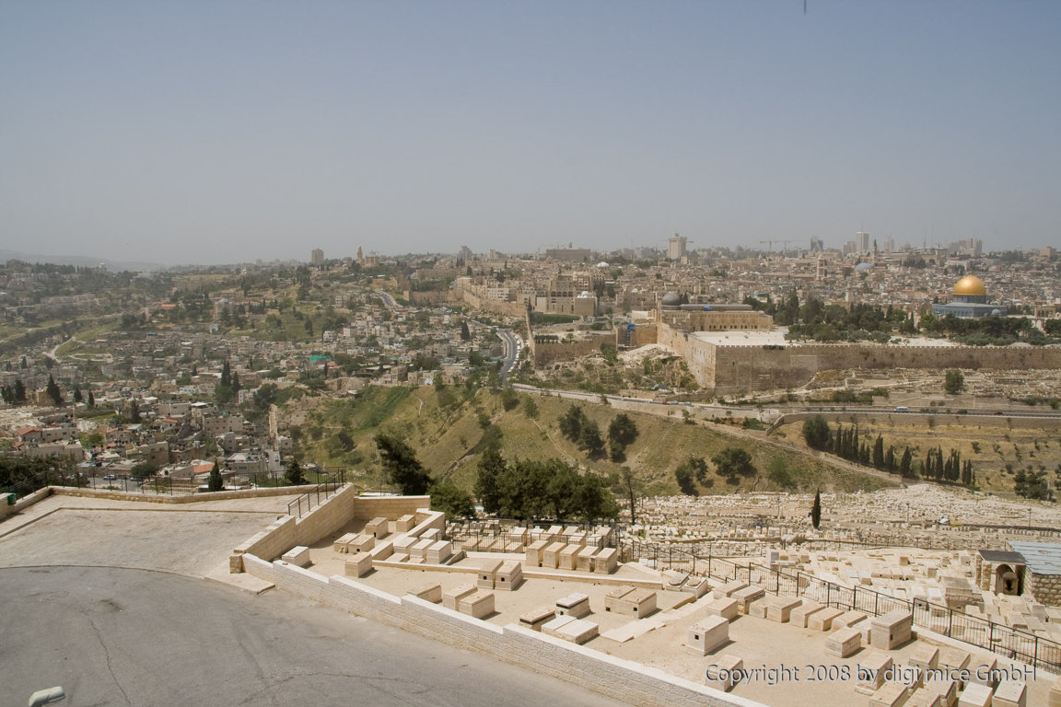
Salomo in Jerusalem
W
Altstadt von Jerusalem
Davidsstadt
Tempelplatz
N
S
Der Ophel
Kidrontal
O
Ölberg

Slide 7
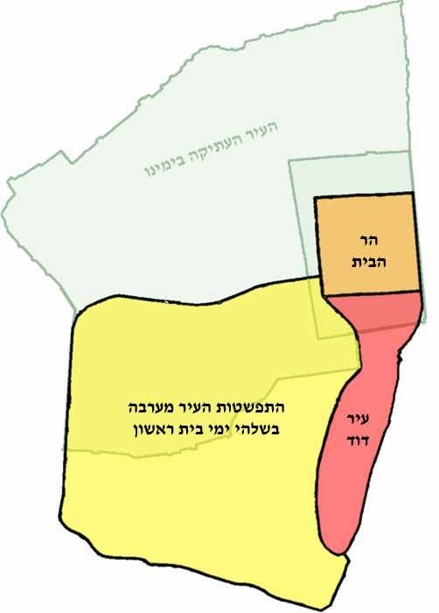
Salomo in Jerusalem
Altstadt von Jerusalem
Tempelplatz
Ophel
Davidsstadt
FB

Slide 8
Salomo in Jerusalem
Altstadt von Jerusalem
Davidsstadt
Tempelplatz
N
S
Der Ophel
Kidrontal
Ölberg

Slide 9
1Kön 9,15:
« Und dies ist die Sache mit der Fron, welche der König Salomo aushob, um (1) das Haus des HERRN zu bauen und (2) sein Haus und (3) den Millo und (4) die Mauer von Jerusalem, und (5) Hazor und (6) Megiddo und (7) Gezer. »

Slide 10
(1) Das Haus des HERRN

Slide 11
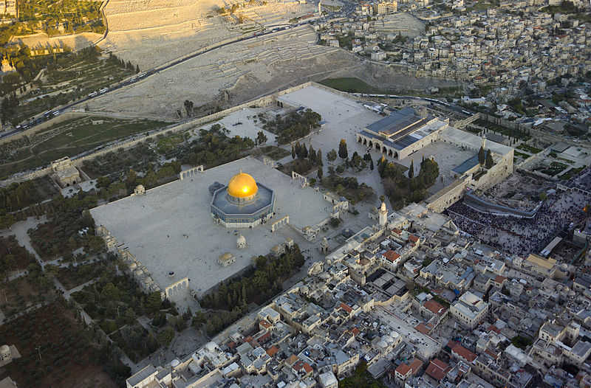
(1) Das Haus des HERRN
Hes 43,12:
Gipfel
CC-BY-SA Godot13

Slide 12
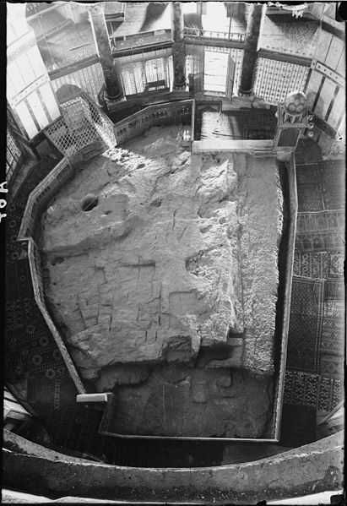
(1) Das Haus des HERRN
FB

Slide 13
(1) Das Haus des HERRN

Slide 14
(1) Das Haus des HERRN

Slide 15
3,15 m
Hes 41,5: Mauerdicke: 6 Ellen

Slide 16
3,15 m
Hes 41,5: Mauerdicke: 6 Ellen

Slide 17
3,15 m
Hes 41,5: Mauerdicke: 6 Ellen
1Kön 6,20: Allerheiligstes: 20x20 Ellen
10,50 m

Slide 18
3,15 m
Hes 41,5: Mauerdicke: 6 Ellen
1Kön 6,20: Allerheiligstes: 20x20 Ellen
10,50 m

Slide 19
1Kön 6,19: Und das Allerheiligste im Innersten des Tempelhauses richtete er zu, um die Bundeslade des HERRN dorthin zu setzen.
Hes 41,5: Mauerdicke: 6 Ellen
79 / 131 cm =
1 ½ E. / 2 ½ E.
(2Mos 25,10)
5Mos 31,26
1Kön 6,20: Allerheiligstes: 20x20 Ellen

Slide 20
1Kön 8,6: Und die Priester brachten die Lade des Bundes des HERRN an ihren Ort, in den Sprachort des Hauses, in das Allerheiligste, …
Hes 41,5: Mauerdicke: 6 Ellen
79 / 131 cm =
1 ½ E. / 2 ½ E.
(2Mos 25,10)
5Mos 31,26
1Kön 6,20: Allerheiligstes: 20x20 Ellen

Slide 21
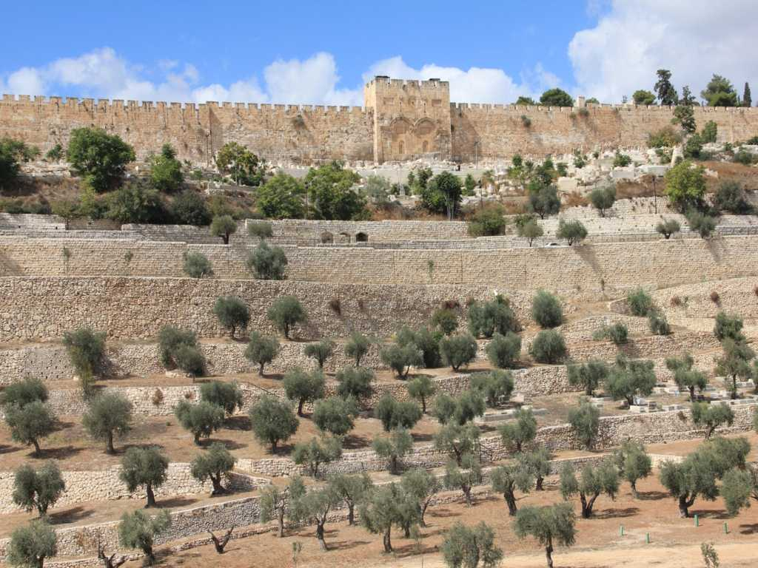
RL

Slide 22
(1) Das Haus des HERRN
Auffüllung:
1Rute = 6 KE = 3,15 m
(Hes 41,8)
3,15 m

Slide 23
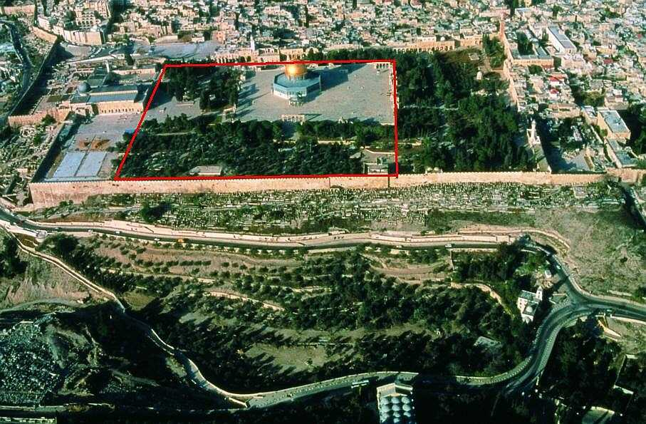
Das 500-Ellen-Quadrat
(1) Das Haus des HERRN
ASEBA Bollodingen
ASEBA, CH-Bollodingen
Blick von Osten

Slide 24
(2) Sein Haus
Altstadt von Jerusalem
Davidsstadt
Tempelplatz
N
S
Der Ophel
Kidrontal
Ölberg

Slide 25
1Kön 9,15:
« Und dies ist die Sache mit der Fron, welche der König Salomo aushob, um (1) das Haus des HERRN zu bauen und (2) sein Haus und (3) den Millo und (4) die Mauer von Jerusalem, und (5) Hazor und (6) Megiddo und (7) Gezer. »

Slide 26
Salomo in Jerusalem
Altstadt von Jerusalem
Tempelplatz
Ophel
Davidsstadt
FB

Slide 27
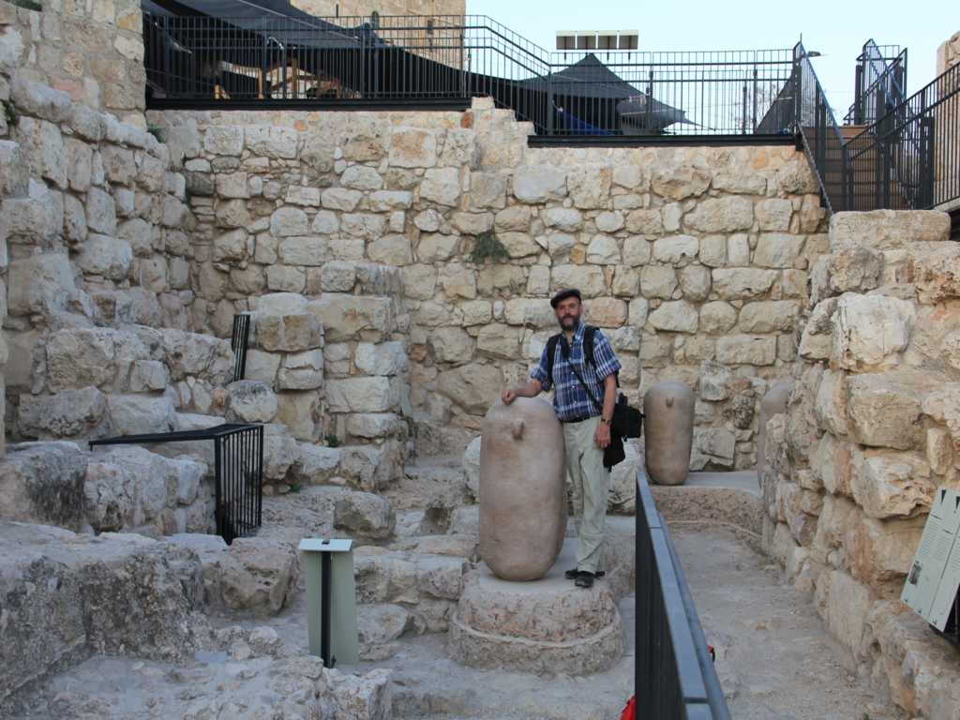
(2) Sein Haus
RL

Slide 28
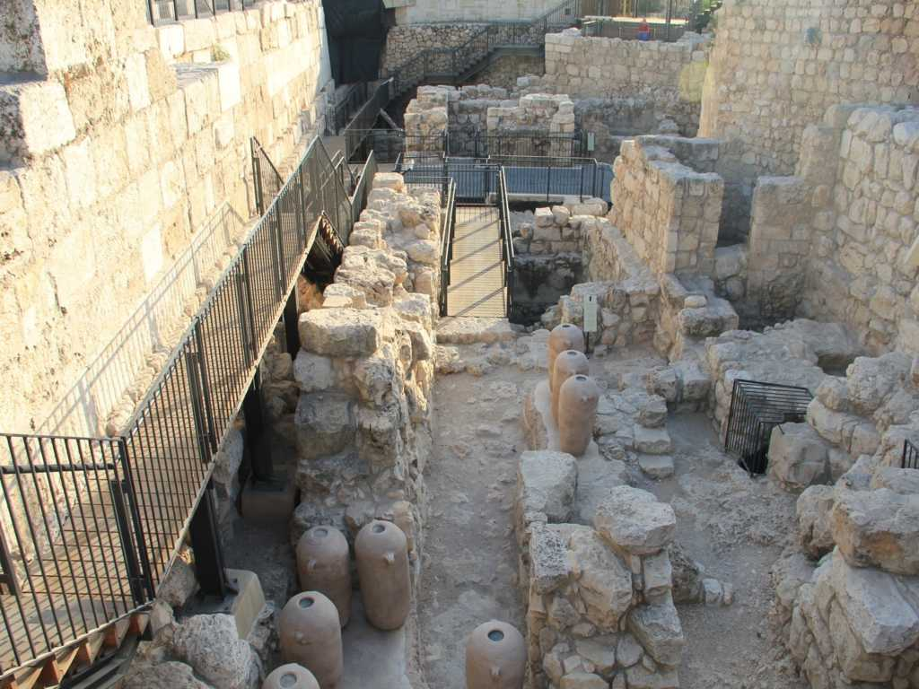
(2) Sein Haus
RL

Slide 29
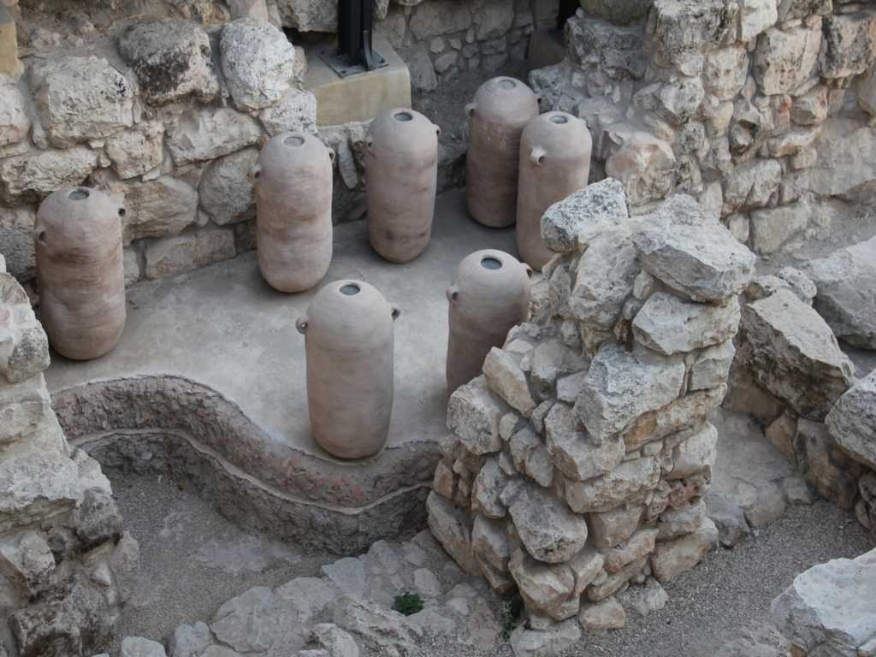
(2) Sein Haus
RL

Slide 30
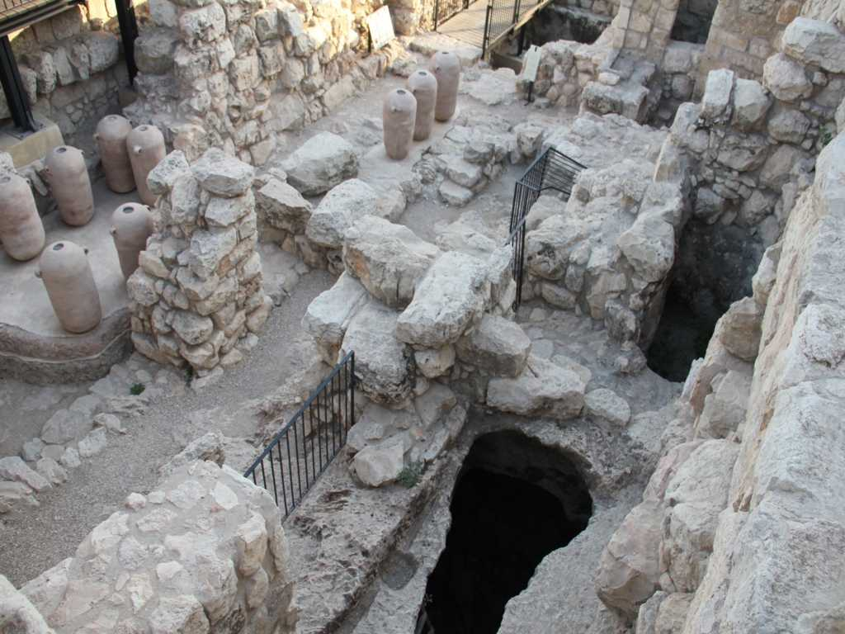
RL

Slide 31
(3) Der Millo
Altstadt von Jerusalem
Davidsstadt
Tempelplatz
N
S
Der Ophel
Kidrontal
Ölberg

Slide 32
1Kön 9,15:
« Und dies ist die Sache mit der Fron, welche der König Salomo aushob, um (1) das Haus des HERRN zu bauen und (2) sein Haus und (3) den Millo und (4) die Mauer von Jerusalem, und (5) Hazor und (6) Megiddo und (7) Gezer. »

Slide 33
Salomo in Jerusalem
Altstadt von Jerusalem
Tempelplatz
Ophel
Davidsstadt
FB

Slide 34
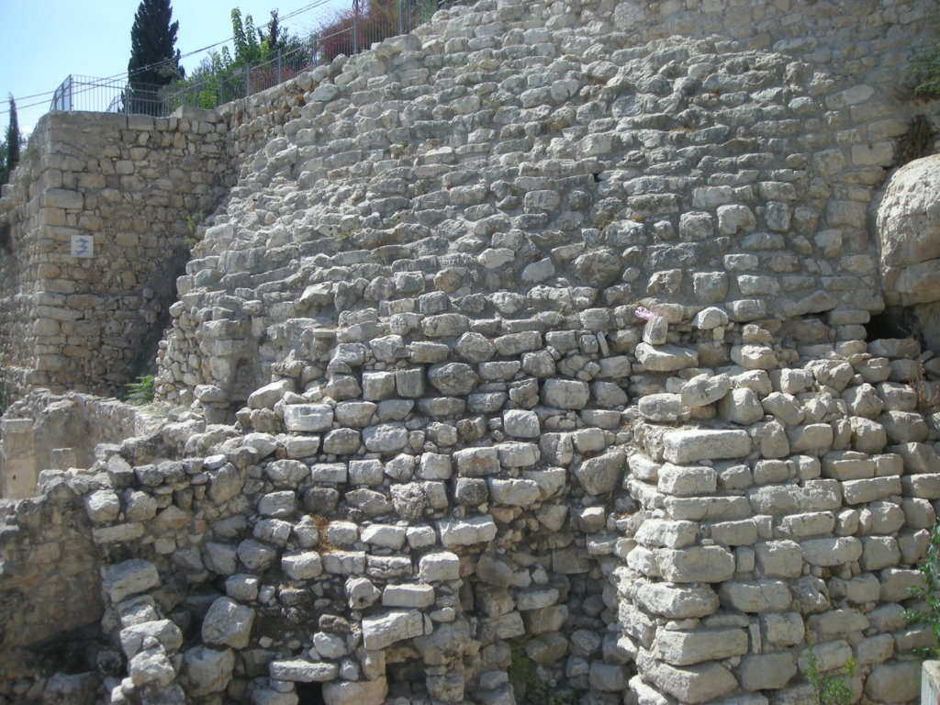
(3) Der Millo
2Sam 5: 9 Und David wohnte in der Burg, und er nannte sie Stadt Davids. Und David baute ringsum, von dem Millo an einwärts.
Millo = Auffüllung
(7x: 2Sam 5,9 ; 1Kön 9,15.24; 11,27; 2Kön 12,20; 1Chr 11,8; 32,5)
RL

Slide 35
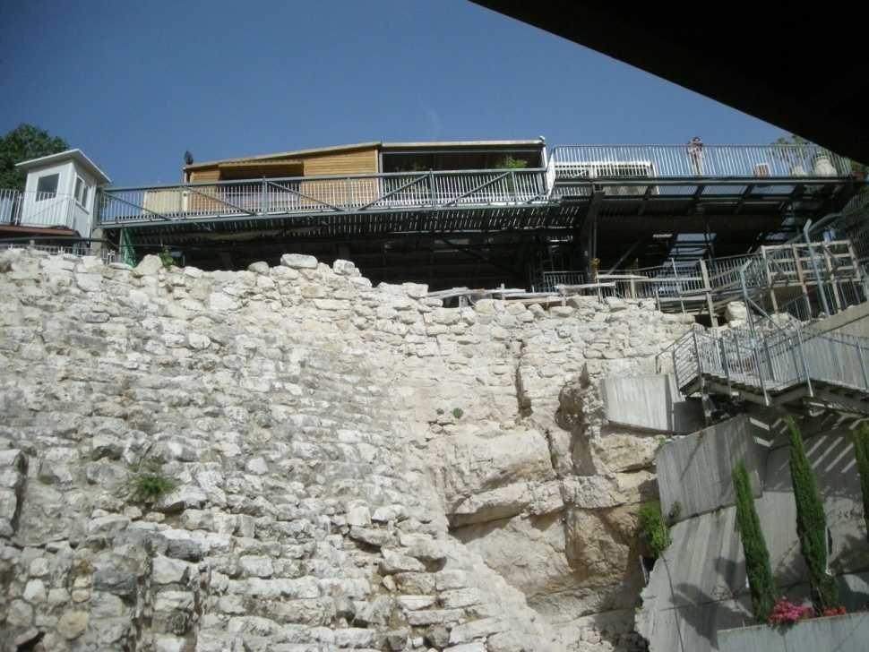
(3) Der Millo
RL

Slide 36
(4) Die Mauer von Jerusalem
Altstadt von Jerusalem
Davidsstadt
Tempelplatz
N
S
Der Ophel
Kidrontal
Ölberg

Slide 37
1Kön 9,15:
« Und dies ist die Sache mit der Fron, welche der König Salomo aushob, um (1) das Haus des HERRN zu bauen und (2) sein Haus und (3) den Millo und (4) die Mauer von Jerusalem, und (5) Hazor und (6) Megiddo und (7) Gezer. »

Slide 38
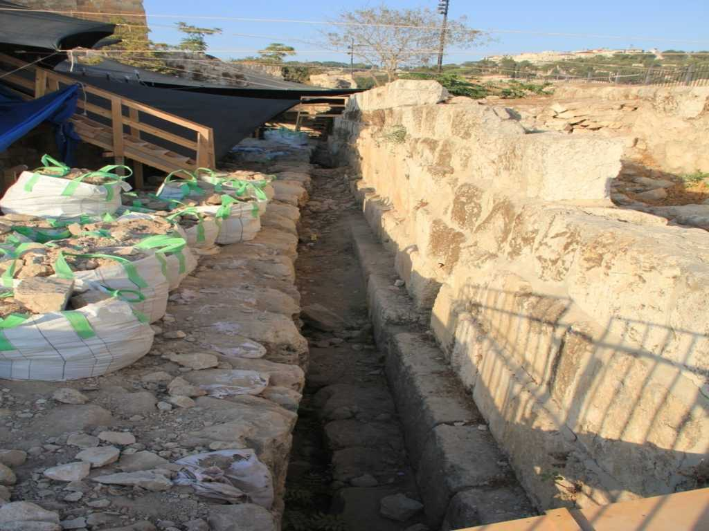
(4) Die Mauer von Jerusalem
RL

Slide 39
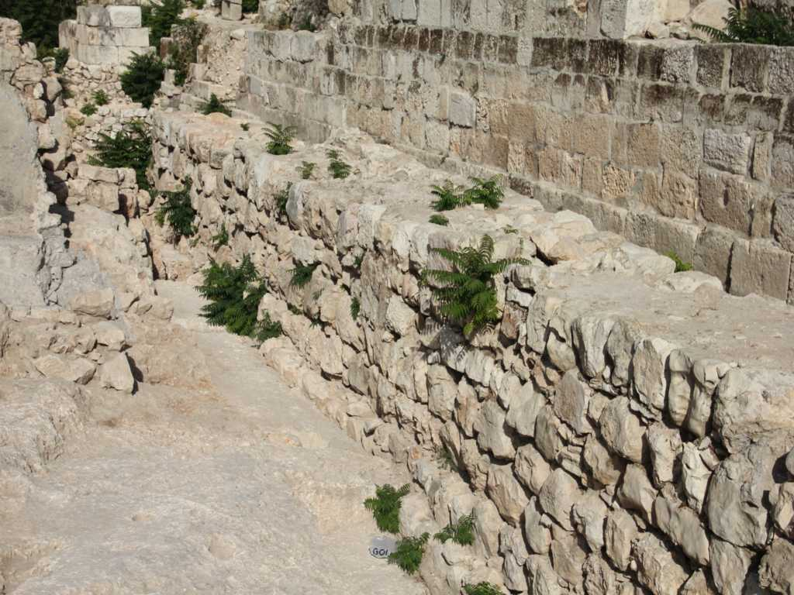
(4) Die Mauer von Jerusalem

Slide 40
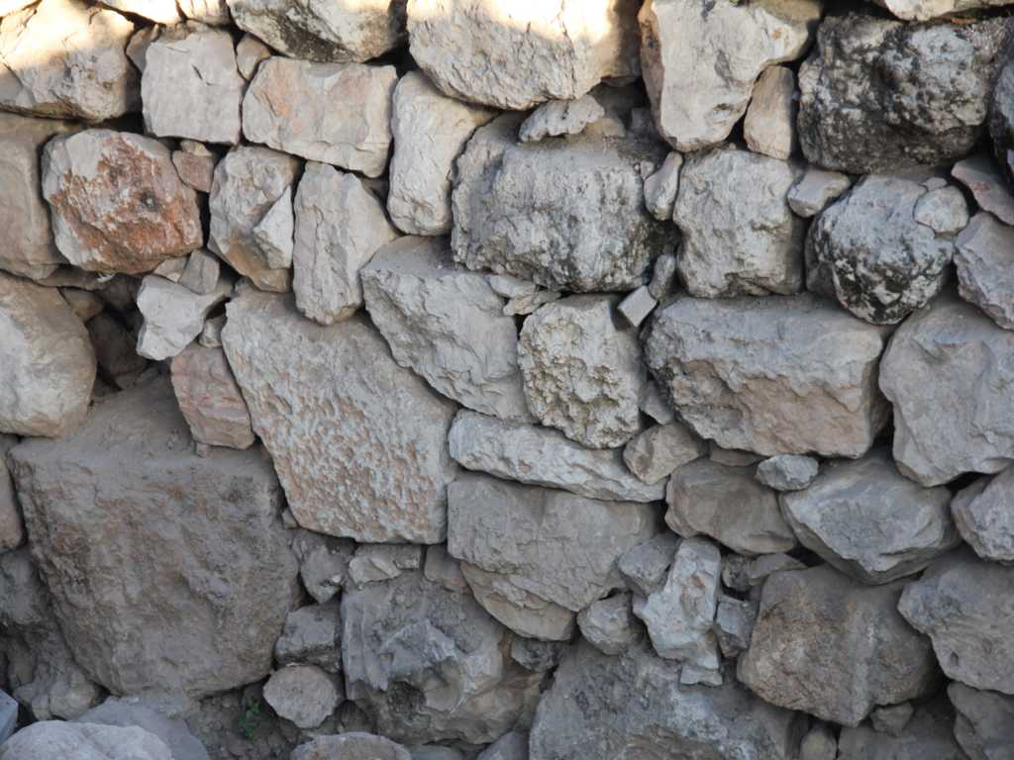
(4) Die Mauer von Jerusalem
RL

Slide 41
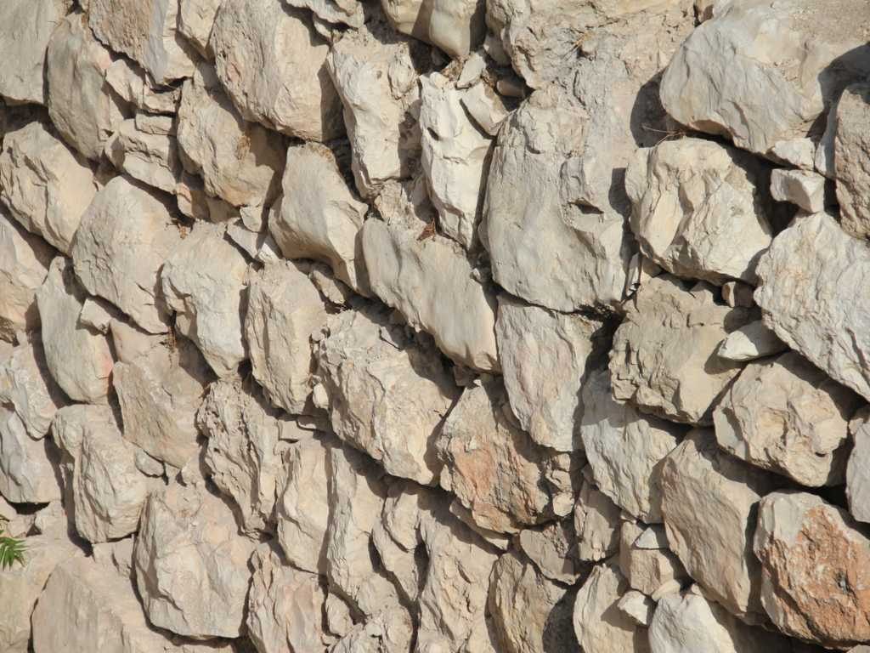
(4) Die Mauer von Jerusalem

Slide 42
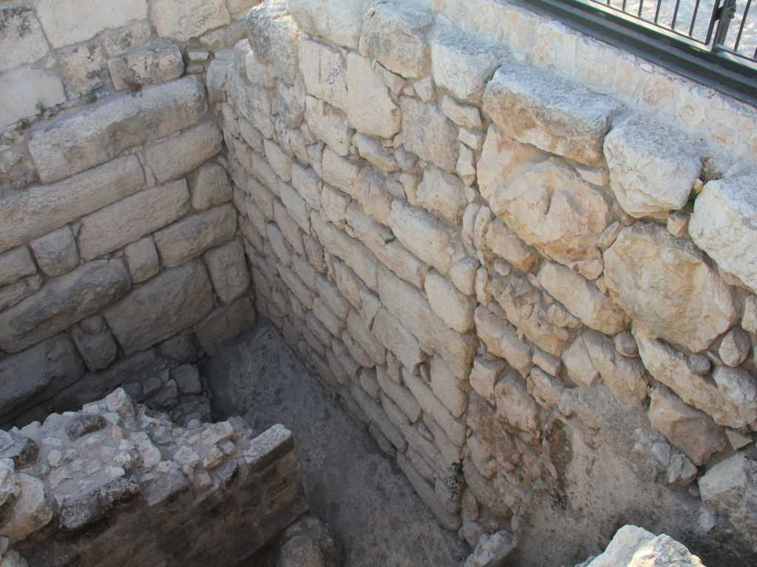
Bäckerei und Stadtmauer
RL

Slide 43
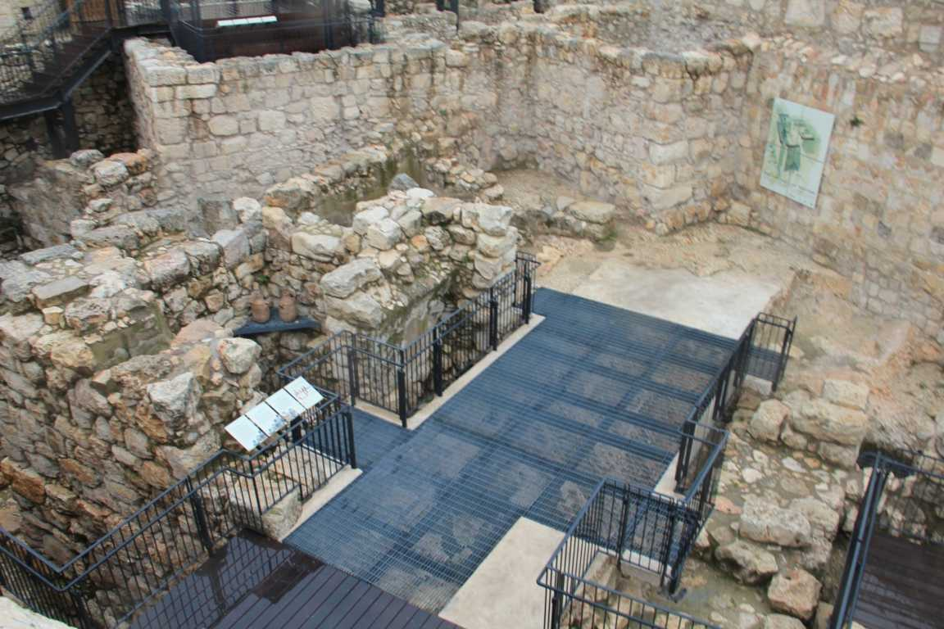
Salomos Wassertor:
1015-975 v. Chr.
RL
Konsequente biblische Chronologie: Salomo (1016-976)
Notes:
Eilat Mazar: Discovering the Salomonic Wall in Jerusalem. Jerusalem 2011, S. 109.

Slide 44
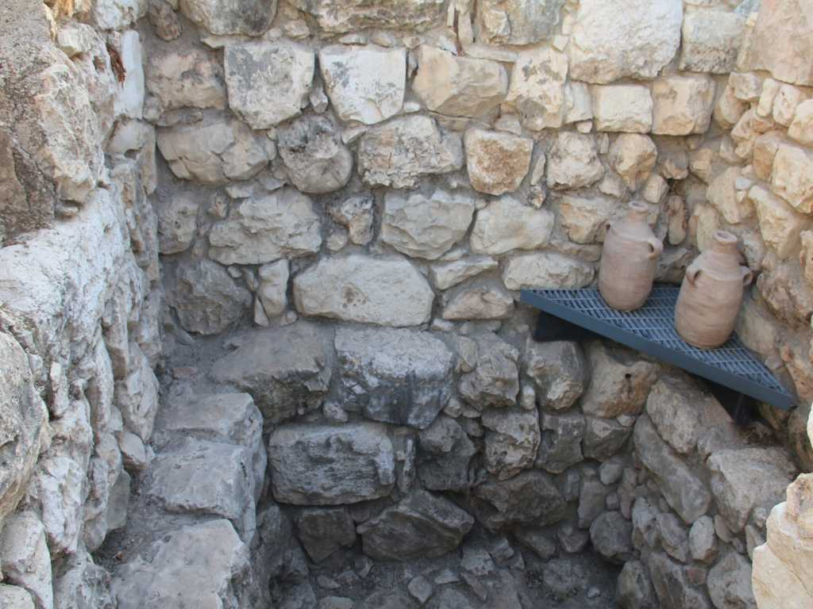
Salomos Wassertor:
1015-975 v. Chr.
RL
Wächterzelle des Wasserstores
Notes:
Eilat Mazar: Discovering the Salomonic Wall in Jerusalem. Jerusalem 2011, S. 109.

Slide 45
Salomos Wassertor:
1015-975 v. Chr.
Wassertor:
Neh 3,26; 8,1.3.16; 12,37
RL
Konsequente biblische Chronologie: Salomo (1016-976)
Notes:
Eilat Mazar: Discovering the Salomonic Wall in Jerusalem. Jerusalem 2011, S. 109.

Slide 46
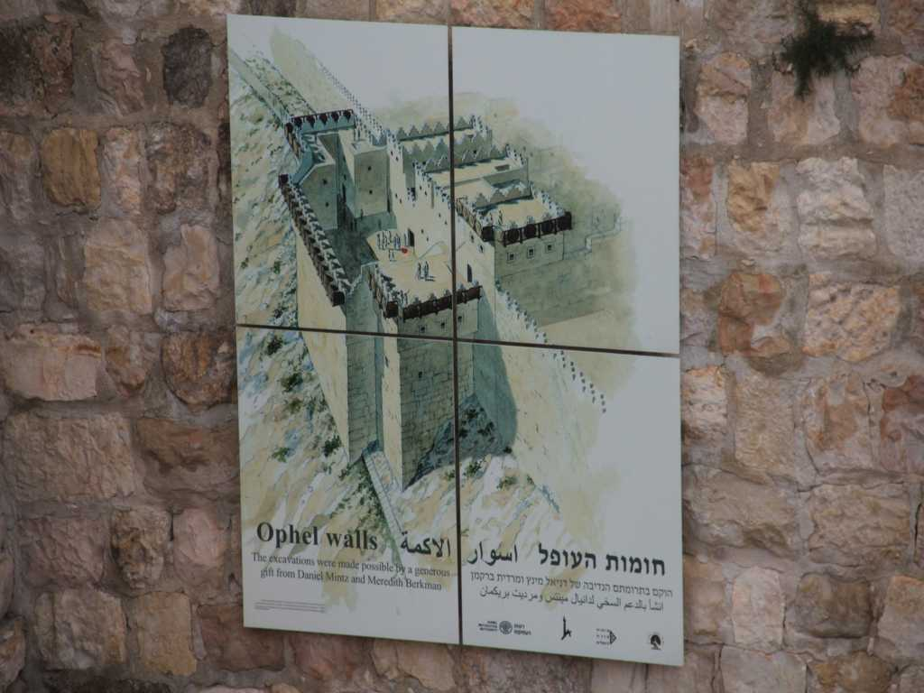
Salomos Wassertor:
1015-975 v. Chr.
RL
Konsequente biblische Chronologie: Salomo (1016-976)
Notes:
Eilat Mazar: Discovering the Salomonic Wall in Jerusalem. Jerusalem 2011, S. 109.
Anmerkung von Roger Liebi: Dieses Gemälde wurde an einem öffentlichen Platz in Jerusalem aufgenommen. Gemäss Schweizer Urheberrecht ist die Veröffentlichung eines solchen Bildes rechtens. In Ländern, wo dies rechtlich anders geregelt ist, müsste man dieses Bild aus der PPP löschen.

Slide 47
1Kön 9,15:
« Und dies ist die Sache mit der Fron, welche der König Salomo aushob, um (1) das Haus des HERRN zu bauen und (2) sein Haus und (3) den Millo und (4) die Mauer von Jerusalem, und (5) Hazor und (6) Megiddo und (7) Gezer. »

Slide 48
FB
Hazor
.
.
Megiddo
.
.
Gezer
Jerusalem

Slide 49
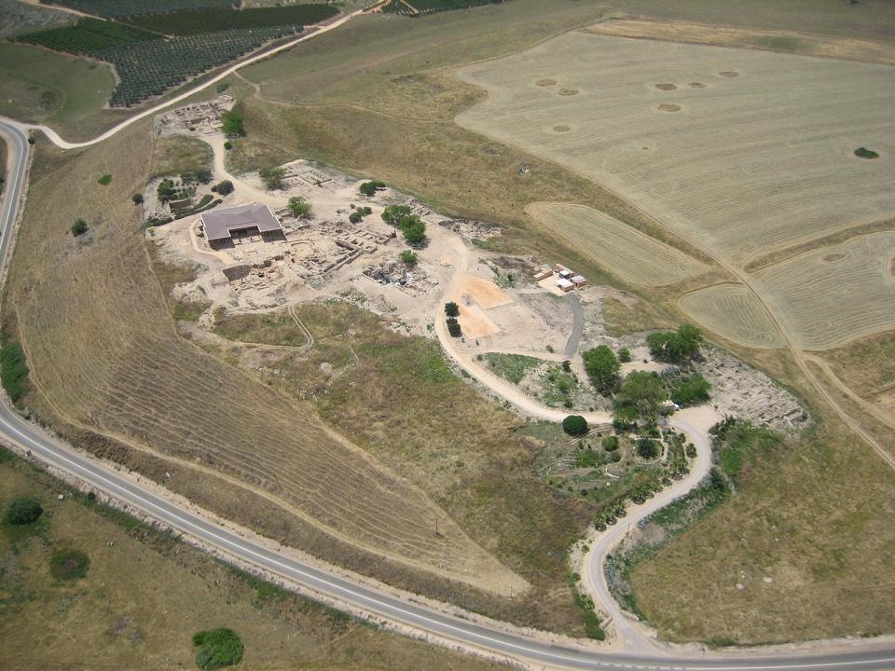
(5) Salomos Stadttor in Hazor
FB

Slide 50
(5) Salomos Stadttor in Hazor
EZ II: ab 1000 v. Chr.: 35 ha,
1000 -1500 Einwohner
Salomo: 1016 – 976 v. Chr.
FB

Slide 51
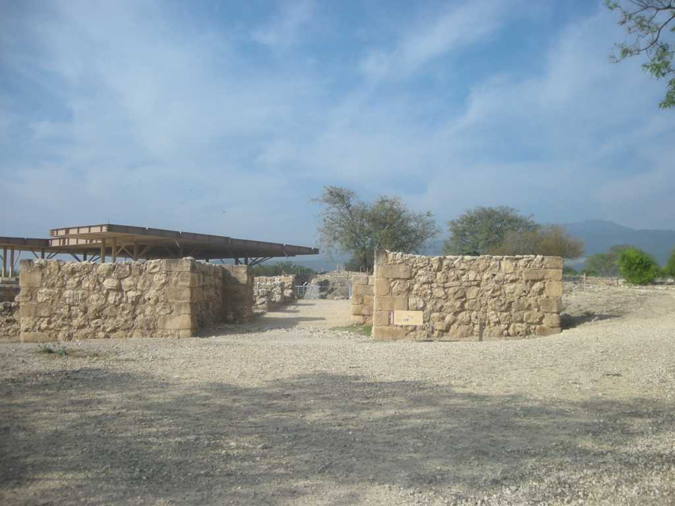
(5) Salomos Stadttor in Hazor

Slide 52
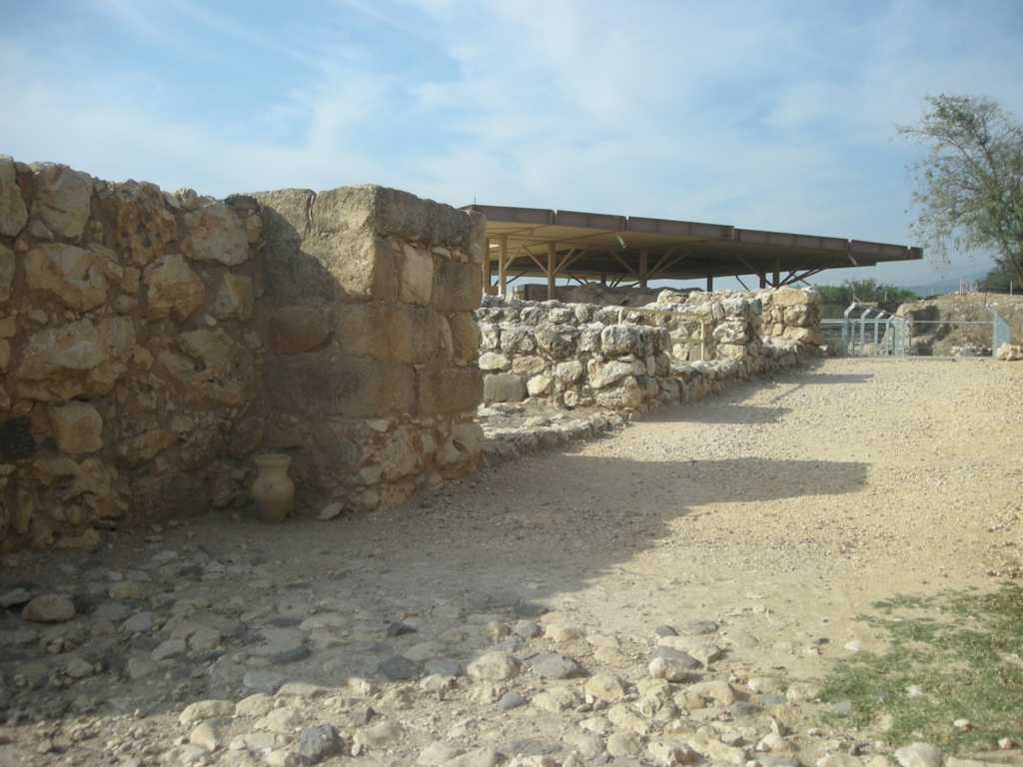
(5) Salomos Stadttor in Hazor
Turm
Tordurchgang
3 Zellen mit Grenzwehr
Vorhalle

Slide 53
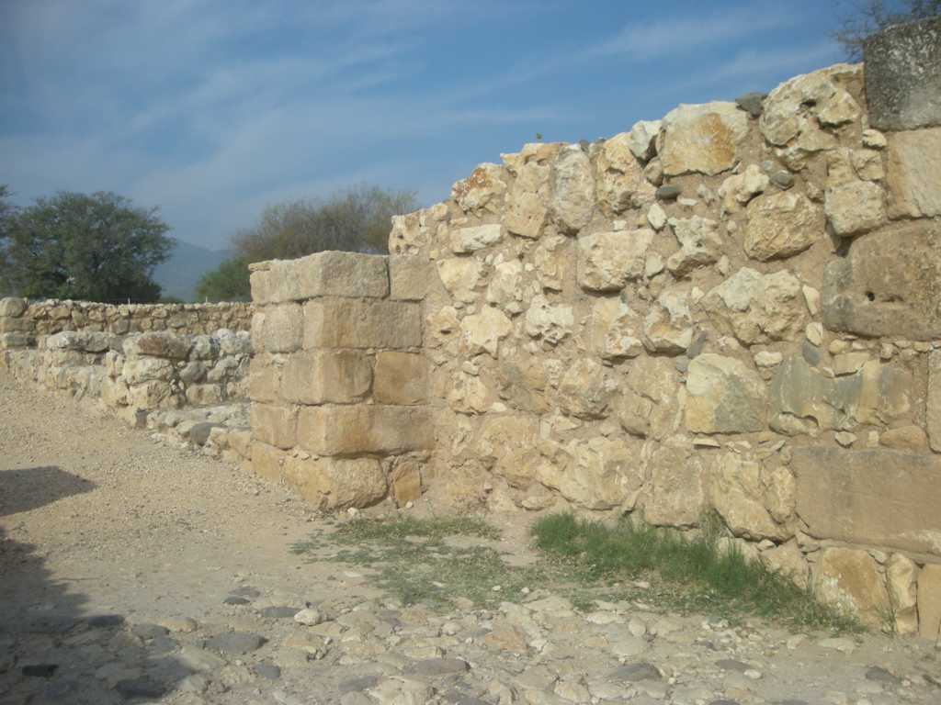
(5) Salomos Stadttor in Hazor
Turm
3 Zellen mit Grenzwehr
Vorhalle

Slide 54
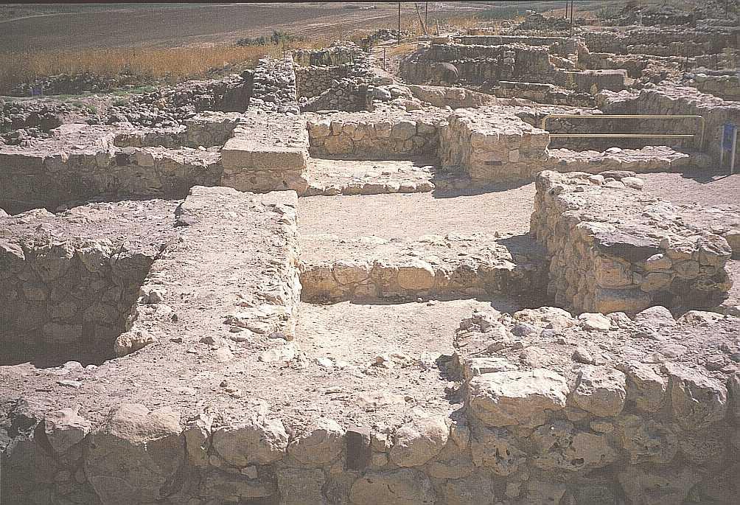
Zellen mit Grenzwehr

Slide 55
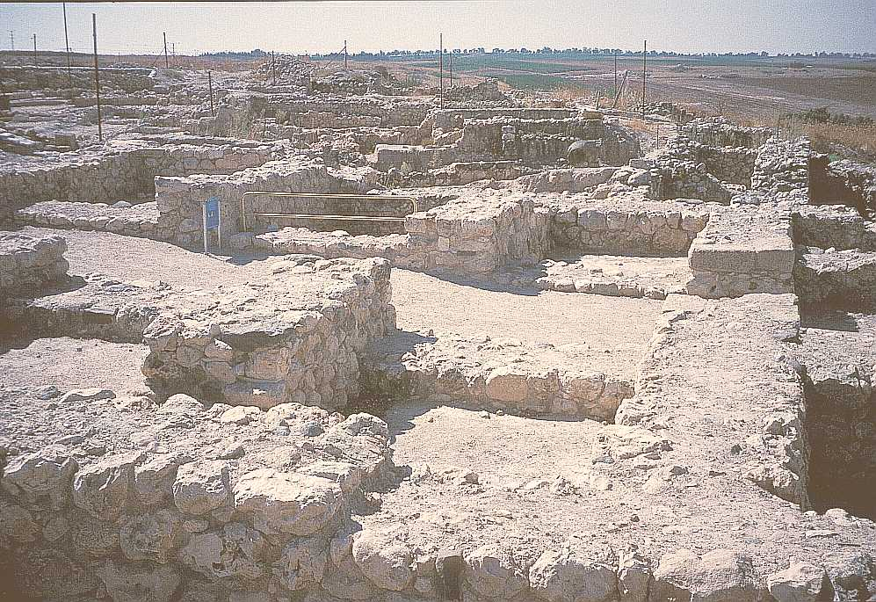
Zellen mit Grenzwehr

Slide 56
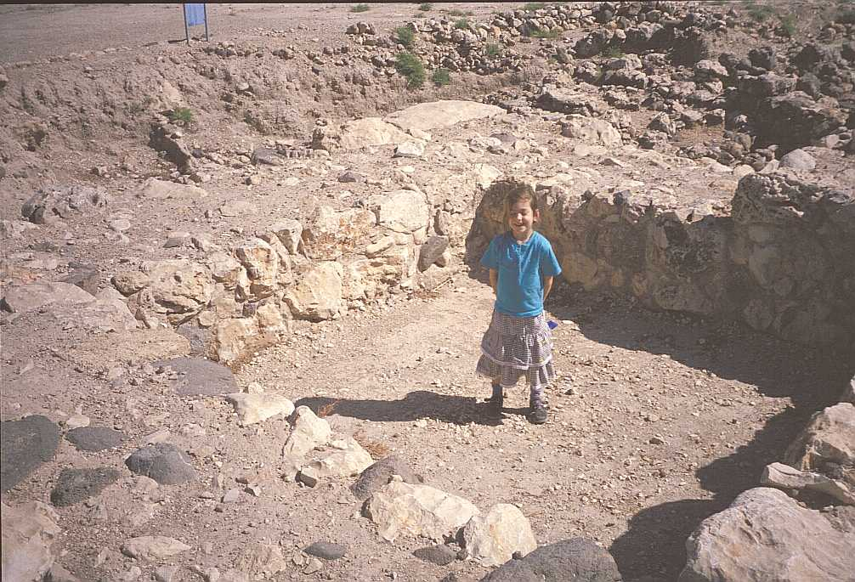
Tirza (6-j.) als Wächterin in einer Zelle

Slide 57
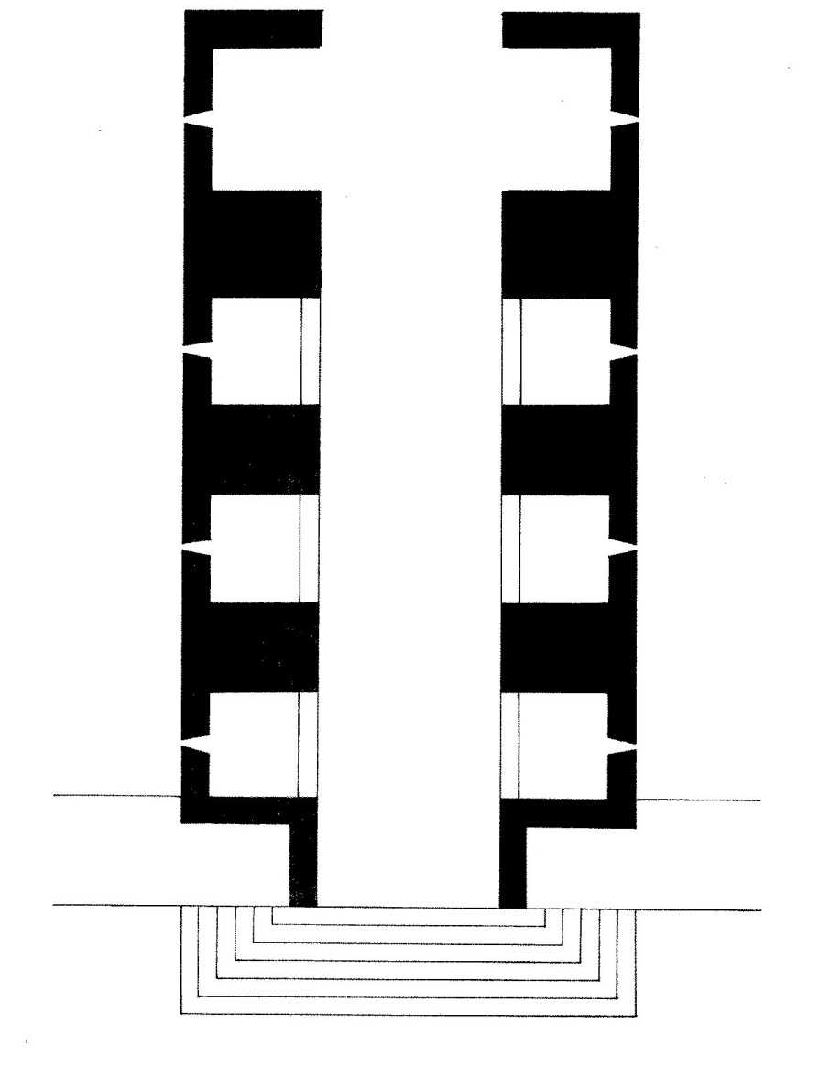
Hesekiel 40,6-37

Slide 58
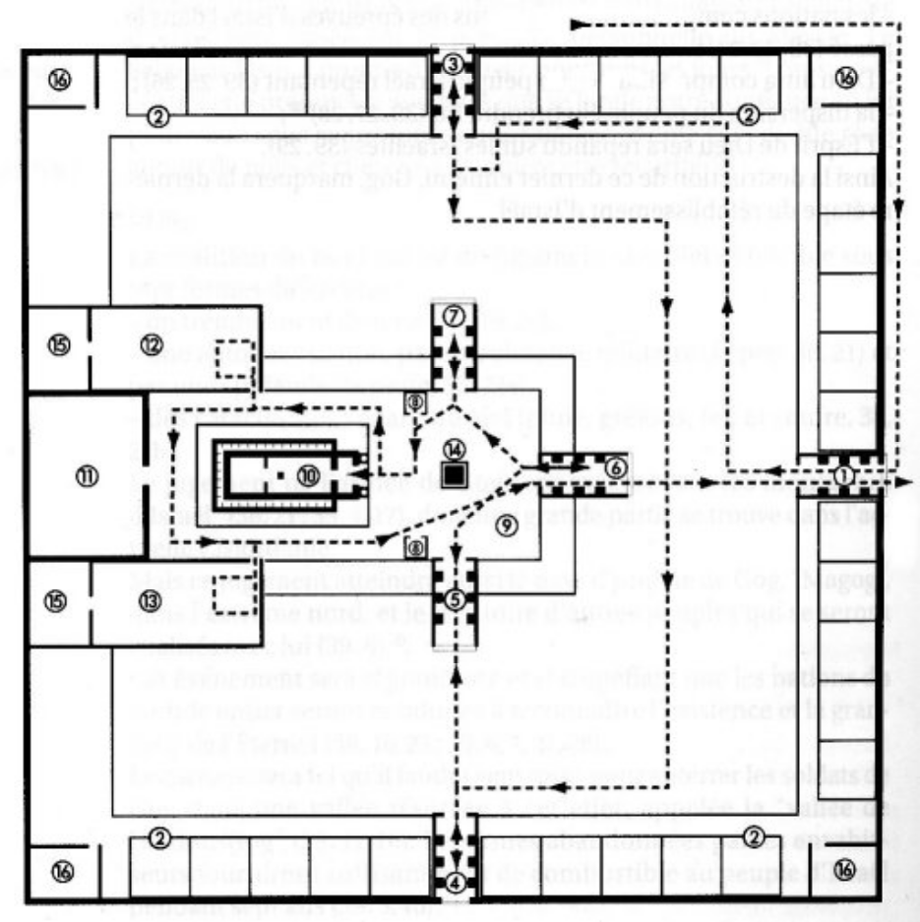
Die 7 Torgebäude: Kommet her zu mir alle,
die ihr mühselig und beladen seid! (Mat 11,28)
1Tim 2,4; 2Pet 3,9

Slide 59
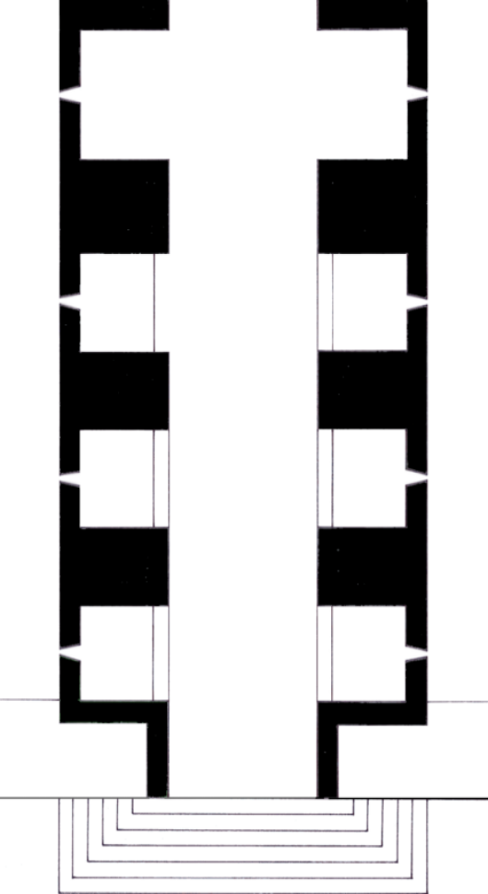
Die 7 Turmgebäude: Der Name des Herrn ist ein
starker Turm; der Gerechte läuft dahin und ist in
Sicherheit. (Spr 18,10)

Slide 60
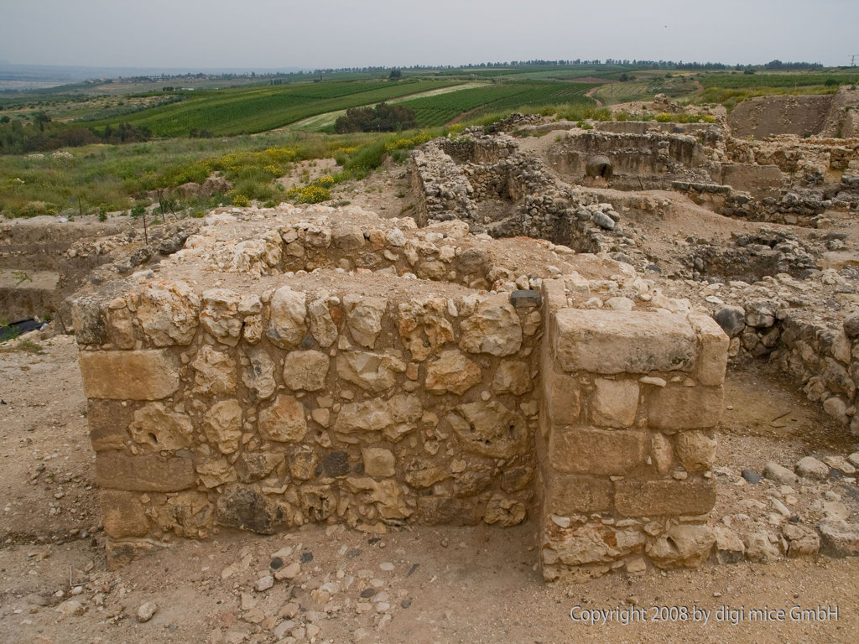
(5) Salomos Stadttor in Hazor
Kasematte-Mauer
digi mice GmbH

Slide 61
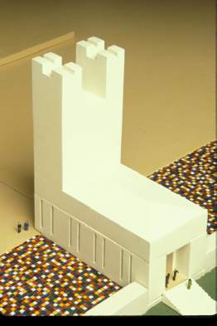
Das Osttor
Hes 40,6: 6 Und er ging zu dem Tor, das gegen Osten gerichtet war, und stieg dessen Stufen hinauf. Und er maß die Schwelle des Tores: eine Rute breit, und zwar die erste Schwelle eine Rute breit; …
Treppen

Slide 62
Das Osttor
Torschwelle
Hes 40,7: und jedes Wachtzimmer: eine Rute lang und eine Rute breit, und zwischen den Wachtzimmern fünf Ellen; und die Torschwelle neben der Torhalle nach dem (Tempel)-Haus hin: eine Rute.

Slide 63
Das Osttor
8E = 4,2 m
2E = 1,05 m
10E = 5,25 m
13E = 6,825 m
Hes 40,8-11: 8 Und er maß die Torhalle nach dem (Tempel)-Haus hin: eine Rute; 9 und er maß die Torhalle: acht Ellen, und ihre Türme: zwei Ellen dick, und die Torhalle war nach dem (Tempel)-Haus hin gerichtet. 10 Und der Wachtzimmer des Tores gegen Osten waren drei auf dieser und drei auf jener Seite; ein Maß hatten alle drei, und ein Maß die Türme auf dieser und auf jener Seite. 11 Und er maß die Breite der Toröffnung: zehn Ellen, und die Länge des Tores: dreizehn Ellen.

Slide 64
Das Osttor
Hes 40,12: Und eine Grenzwehr war vor den Wachtzimmern, von einer Elle [Breite] auf dieser Seite; und eine Elle Grenzwehr war auf jener Seite. Und jedes Wachtzimmer war sechs Ellen auf dieser und sechs Ellen auf jener Seite.

Slide 65
Das Osttor
25E = 13,125 m
60E = 31,5 m
50E = 26,25 m
Hes 40,13-15: 13 Und er maß das Tor vom Dach eines Wacht-zimmers bis zum Dach des anderen: fünfundzwanzig Ellen Breite, Tür gegen Tür. 14 Und er bestimmte die Türme zu sechzig Ellen Höhe. Und an die Türme stieß der Vorhof rings um das Torgebäude. 15 Und von der Vorderseite des Eingangstores bis zur Vorderseite der Halle des inneren Tores waren fünfzig Ellen.

Slide 66
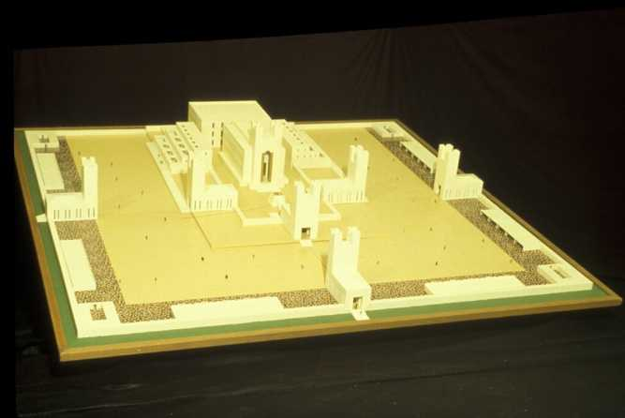
Das Prinzip der 2 oder
3 Zeugen (5Mo 19,15)
Hes 46,9: Und wenn das Volk des Landes an den Festen vor den HERRN kommt: wer durch das Nordtor hineingeht, um anzubeten, soll durch das Südtor hinausgehen; und wer durch das Südtor hineingeht, soll durch das Nordtor hinausgehen; er soll nicht durch das Tor zurückkehren, durch welches er hineingegangen ist, sondern stracks vor sich hinausgehen.
1Kor 11,17: Indem ich aber dieses vorschreibe, lobe ich nicht, daß ihr nicht zum Besseren, sondern zum Schlechteren zusammenkommt.

Slide 67
Das Prinzip der 2 oder 3 Zeugen (5Mo 19,15)
2Kor 13,1 Dieses dritte Mal komme ich zu euch: aus zweier oder dreier Zeugen Mund wird jede Sache bestätigt werden.
1Tim 5,19: Wider einen Ältesten nimm keine Klage an, außer bei zwei oder drei Zeugen.
Mat 18,16: Wenn er aber nicht hört, so nimm noch einen oder zwei mit dir, damit aus zweier oder dreier Zeugen Mund jede Sache bestätigt werde.

Slide 68
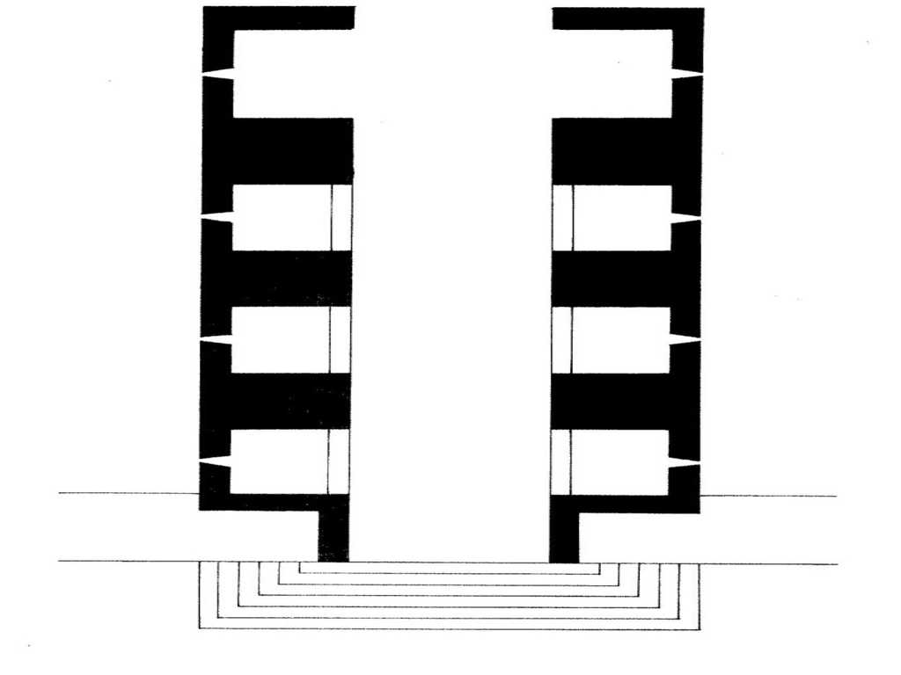
Schutz vor Gefahren (Irrlehre / Unmoral)
Gal 2,4: … es war aber der nebeneingeführten falschen Brüder wegen, die nebeneingekommen waren, um unsere Freiheit auszukundschaften, welche wir in Christus Jesu haben, auf daß sie uns in Knechtschaft brächten;
Apg 20,29: Denn ich weiß dieses, daß nach meinem Abschiede verderbliche Wölfe zu euch hereinkommen werden, die der Herde nicht schonen.
2Pet 2,1: Es waren aber auch falsche Propheten unter dem Volke, wie auch unter euch falsche Lehrer sein werden, welche verderbliche Sekten nebeneinführen werden und den Gebieter verleugnen, der sie erkauft hat, und sich selbst schnelles Verderben zuziehen.

Slide 69
1Kön 9,15:
« Und dies ist die Sache mit der Fron, welche der König Salomo aushob, um (1) das Haus des HERRN zu bauen und (2) sein Haus und (3) den Millo und (4) die Mauer von Jerusalem, und (5) Hazor und (6) Megiddo und (7) Gezer. »

Slide 70
FB
Hazor
.
.
Megiddo
.
.
Gezer
Jerusalem

Slide 71
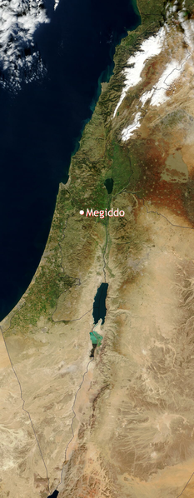
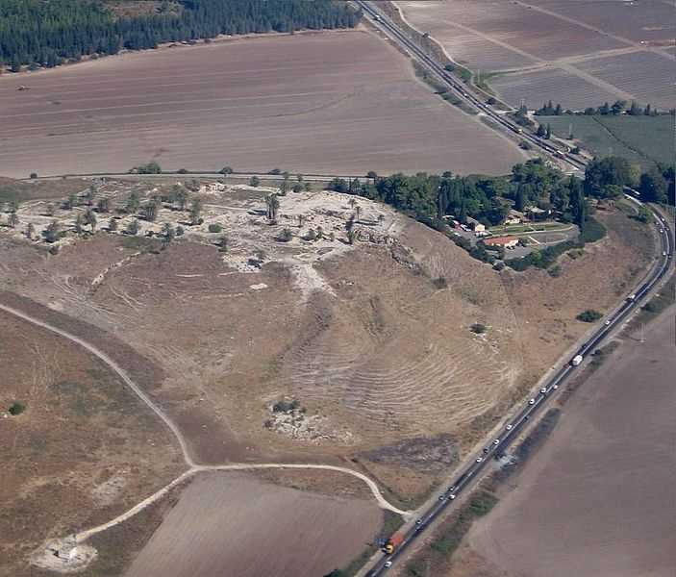
(6) Salomos Stadttor in Megiddo
FB
Gohnarch GNU 1.2 orlater

Slide 72
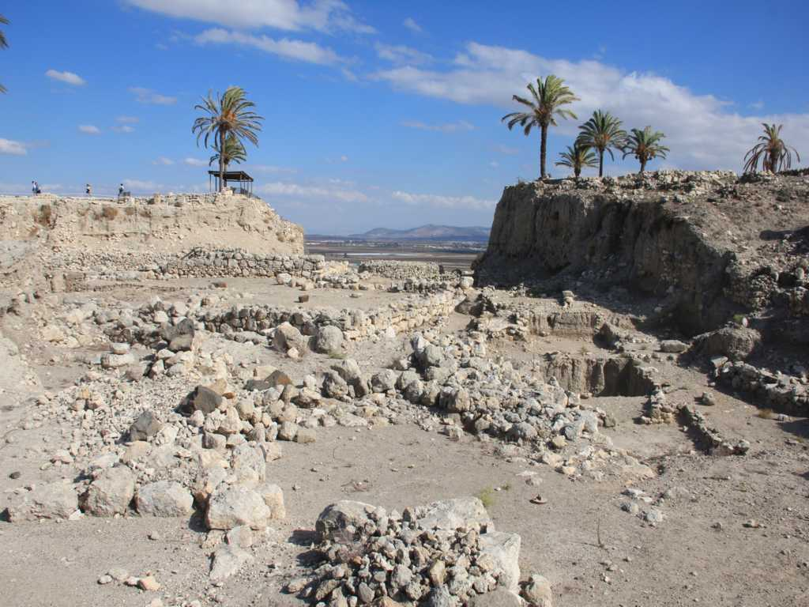
(6) Salomos Stadttor in Megiddo

Slide 73
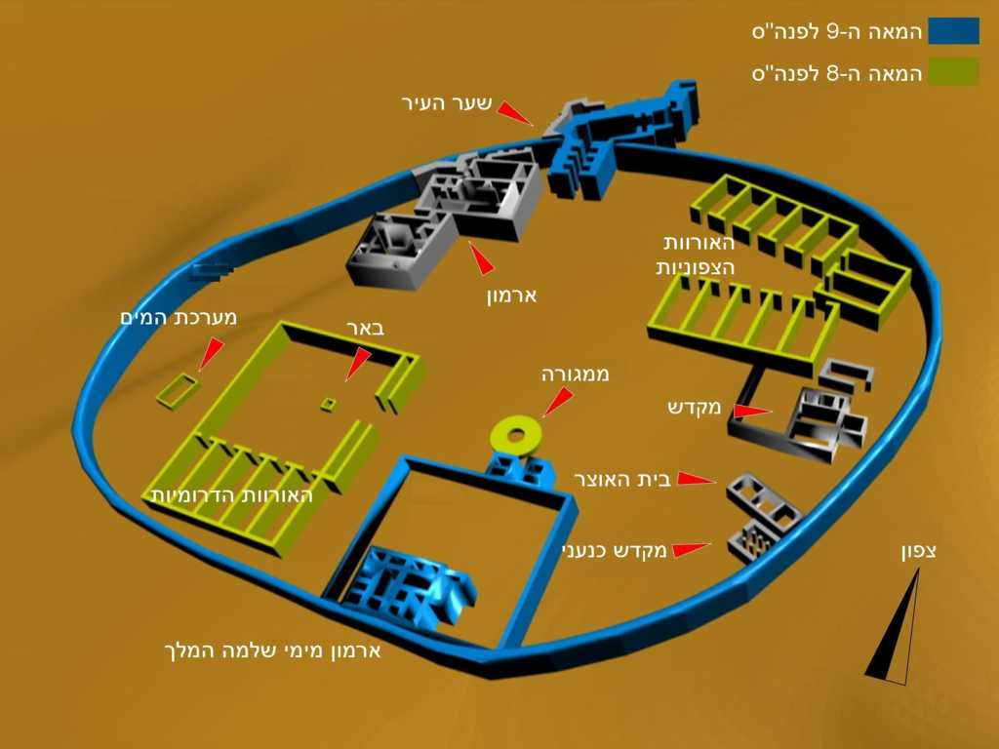
10-ה
9-ה

Slide 74
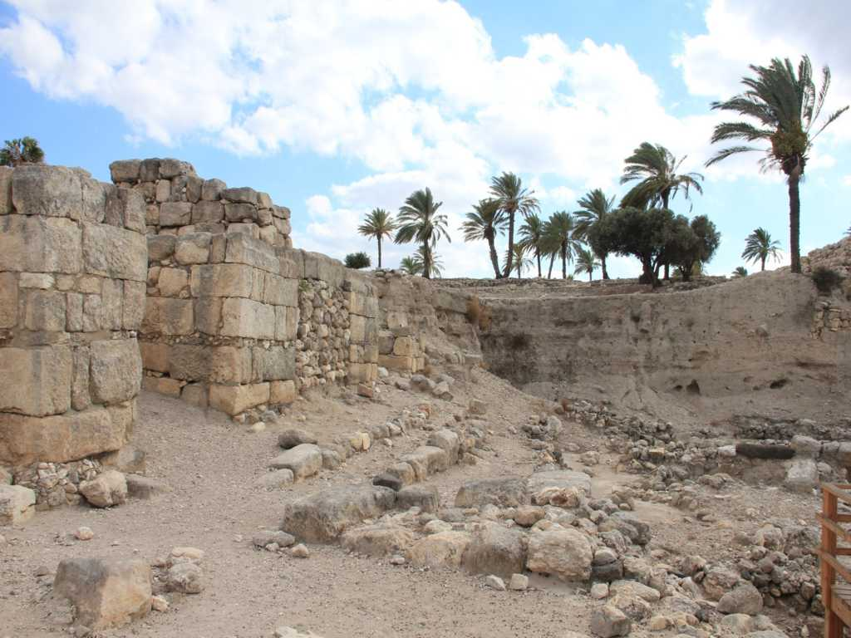
(6) Salomos Stadttor in Megiddo

Slide 75
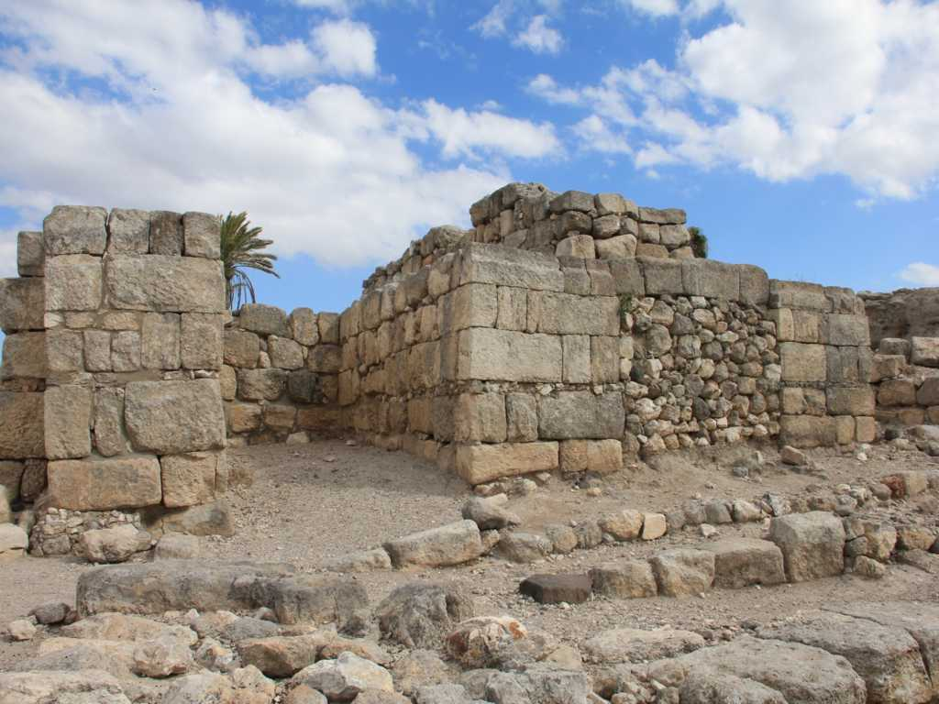
(6) Salomos Stadttor in Megiddo

Slide 76
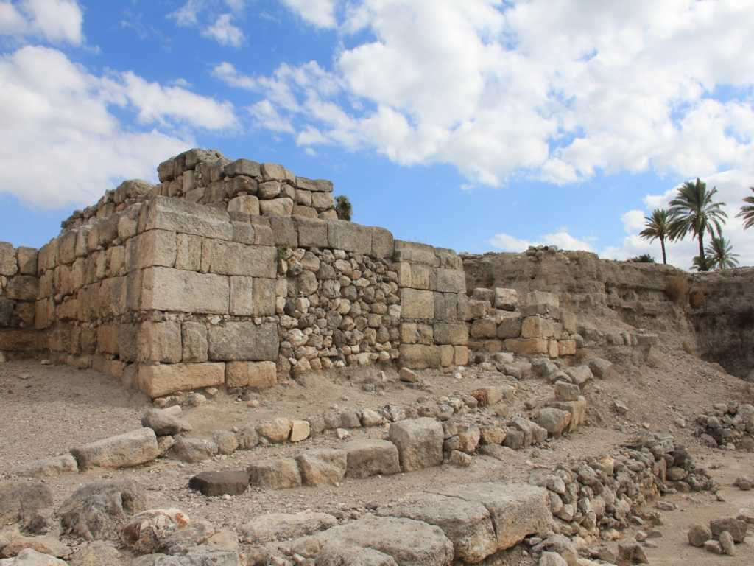
(6) Salomos Stadttor in Megiddo

Slide 77
1Kön 9,15:
« Und dies ist die Sache mit der Fron, welche der König Salomo aushob, um (1) das Haus des HERRN zu bauen und (2) sein Haus und (3) den Millo und (4) die Mauer von Jerusalem, und (5) Hazor und (6) Megiddo und (7) Gezer. »

Slide 78
FB
Hazor
.
.
Megiddo
.
.
Gezer
Jerusalem

Slide 79
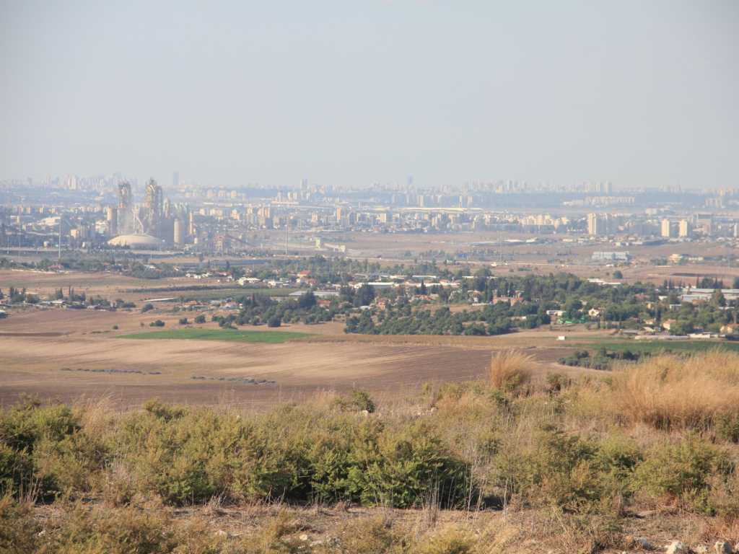
(7) Salomos Stadttor in Gezer

Slide 80
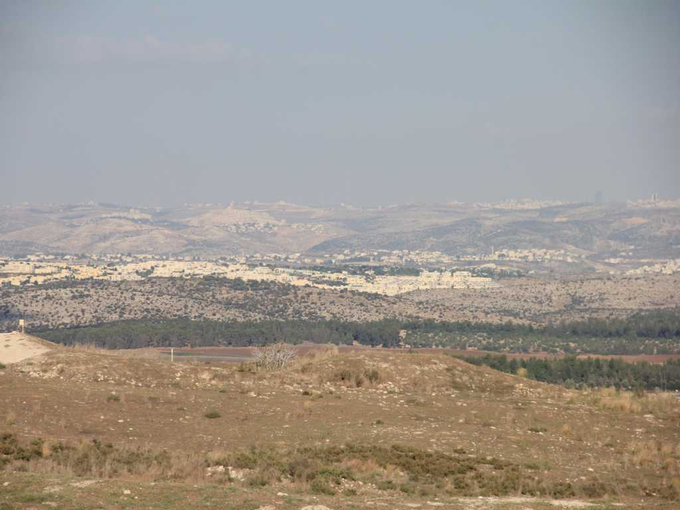
(7) Salomos Stadttor in Gezer

Slide 81
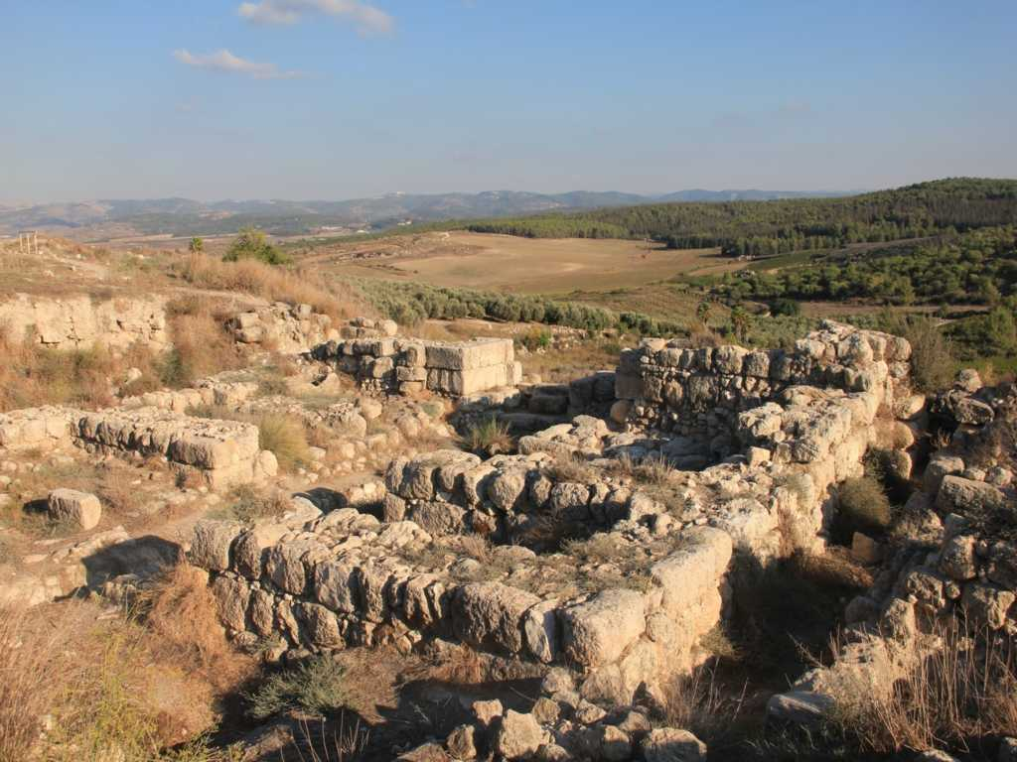
(7) Salomos Stadttor in Gezer

Slide 82
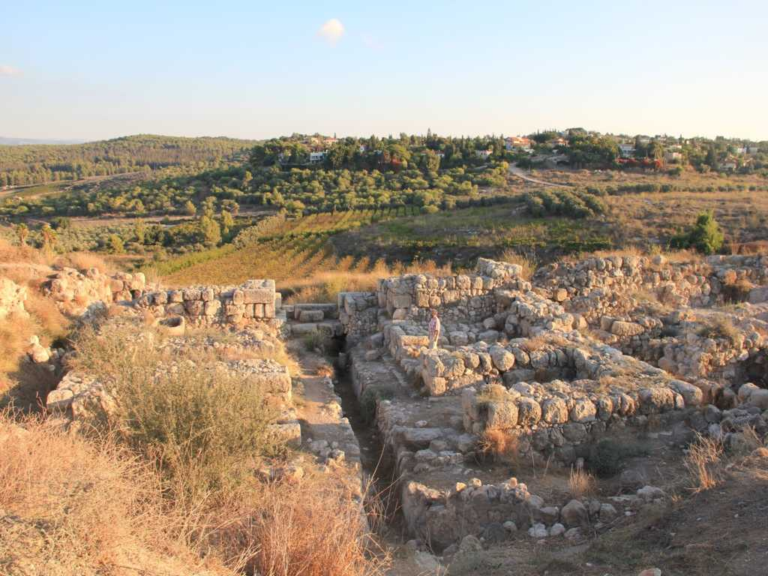
(7) Salomos Stadttor in Gezer

Slide 83
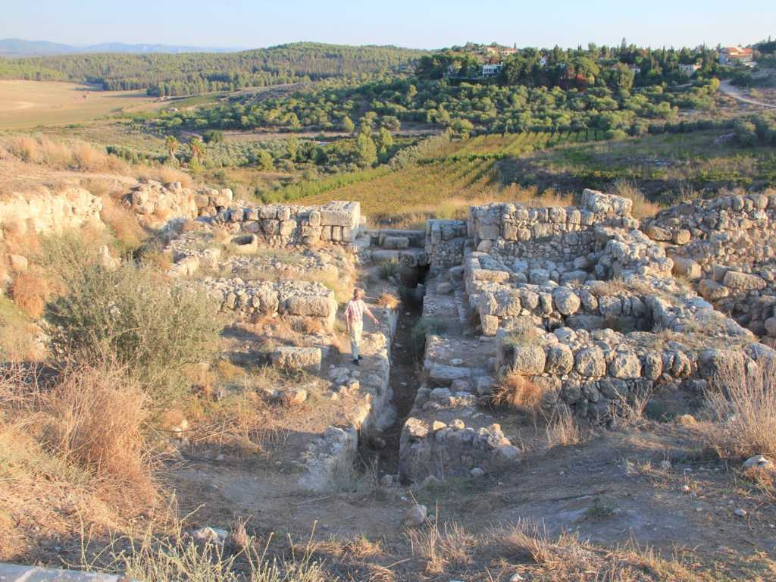

Slide 84
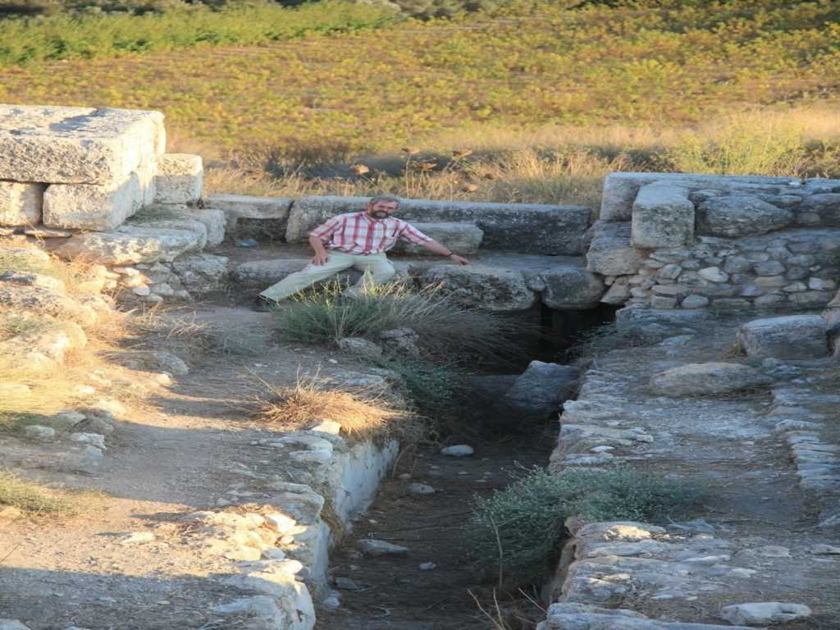

Slide 85
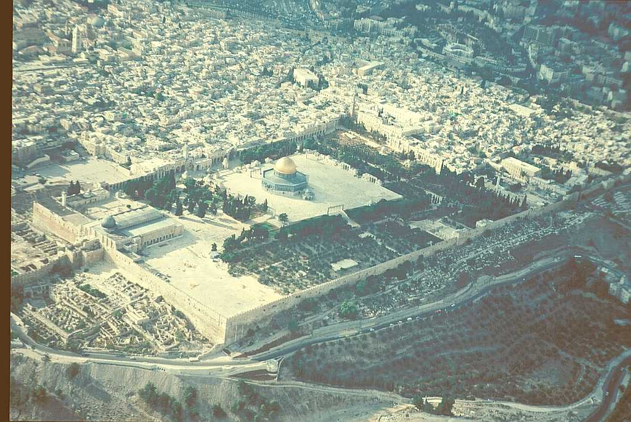
Der Doppelfluss aus dem Tempelberg
Hes 47:
1. Wasser rieselten von der rechten Torseite her (Apg 2,4)
2. Wasser bis an die Knöchel (Apg 2,41)
3. Wasser bis an die Knie (Apg 8)
4. Wasser bis an die Hüfte (Apg 10)
5. Wasser zum Schwimmen (Apg 13)

Slide 86

Der Doppelfluss aus dem Tempelberg
Hes 47,1
Sach 14,8
Joel 4,18
Ps 36,8.9
Ps 46,4
Ps 65,9
(Off 22,1)

Slide 87
Der Doppelfluss aus dem Tempelberg
Joh 7,37-38: 37 Wer an mich glaubt, gleichwie die Schrift gesagt hat, aus dessen Leibe werden Ströme lebendigen Wassers fließen. 39 Dies aber sagte er von dem Geiste, welchen die an ihn Glaubenden empfangen sollten; denn noch war der Geist nicht da, weil Jesus noch nicht verherrlicht worden war.

Slide 88

Das Tote Meer wird geheilt
Hes 47,9: Und es wird geschehen, daß alle lebendigen Seelen, die da wimmeln, überall wohin der Doppelfluß [naharajim] kommt, leben werden. Und der Fische werden sehr viele sein; denn wenn diese Wasser dorthin kommen, so werden die Wasser des Meeres gesund werden, und alles wird leben, wohin der Fluß kommt.
NASA
Röm 8,2: Denn das Gesetz des Geistes des Lebens in Christus Jesus hat mich freige-macht von dem Gesetz der Sünde und des Todes.

Slide 89
Quellen und Bildlizenzen
GNU = GNU 1.2 or later
Genaue Information zur Lizenz GNU FDL:
http://en.wikipedia.org/wiki/Wikipedia:Text of_the_GNU_Free_Documentation_License

Slide 90
CCA
Genaue Information zur Lizenz Creative Commons (CC):
http://en.wikipedia.org/wiki/Creative_Commons

Slide 91
FB = Freies Bild (public domain)
US = Freies Bild der USA (public domain)
RL = Roger Liebi
Bilder ohne Nachweis = Bilder von Roger Liebi
Bibelzitate:
Elberfelder 1905 (leicht überarbeitet von RL)

